Slide 1
现代密码学
第六章消息认证和哈希函数
主讲教师：梁向前
研究方向：密码学与信息安全
Email ：xiangqian.liang@163.com

Slide 2
本章提要
6.1 消息认证码
6.2 哈希函数
6.3 MD5杂凑算法
6.4 安全哈希算法SHA
6.5 HMAC
6.6 SHA-3(Keccak算法)简介

Slide 3
6.1 消息认证码
6.1.1 消息认证码的定义及使用方式
信息安全所面临的基本攻击类型，包括：
  被动攻击（获取消息的内容、业务流分析）
    抗击被动攻击的方法是加密，伪装
  主动攻击（假冒、重放、消息的篡改、业务拒绝(中断)…）
    消息认证则是用来抗击主动攻击的方式之一

Slide 4
消息认证的作用和含义：
消息认证用以验证接收消息的如下属性：
  真实性（的确是由它所声称的实体发来的：消息源认证）
  完整性（未被篡改、插入、删除）
  消息的顺序性和时间性（未重排、重放、延迟）
  业务的不可否认性（即防止通信双方中的某一方对所传输消息的否认）
    实现消息的不可否认性可通过数字签字，数字签字也是一种认证技术，它也可用于抗击主动攻击

Slide 5
消息认证机制和数字签字机制需要有产生认证符的基本功能
  这一基本功能又作为认证协议的一个组成部分
  认证符是用于认证消息的数值，经过压缩函数计算而得
  认证符的产生有两大类
    消息认证码：MAC(Message Authentication Code)
    哈希函数(也称散列函数，hash function)
消息认证码MAC指消息被一密钥控制的公开函数作用后产生的、用作认证符的、固定长度的数值，也称为密码校验和
  此时需要通信双方A和B共享一密钥k

Slide 6
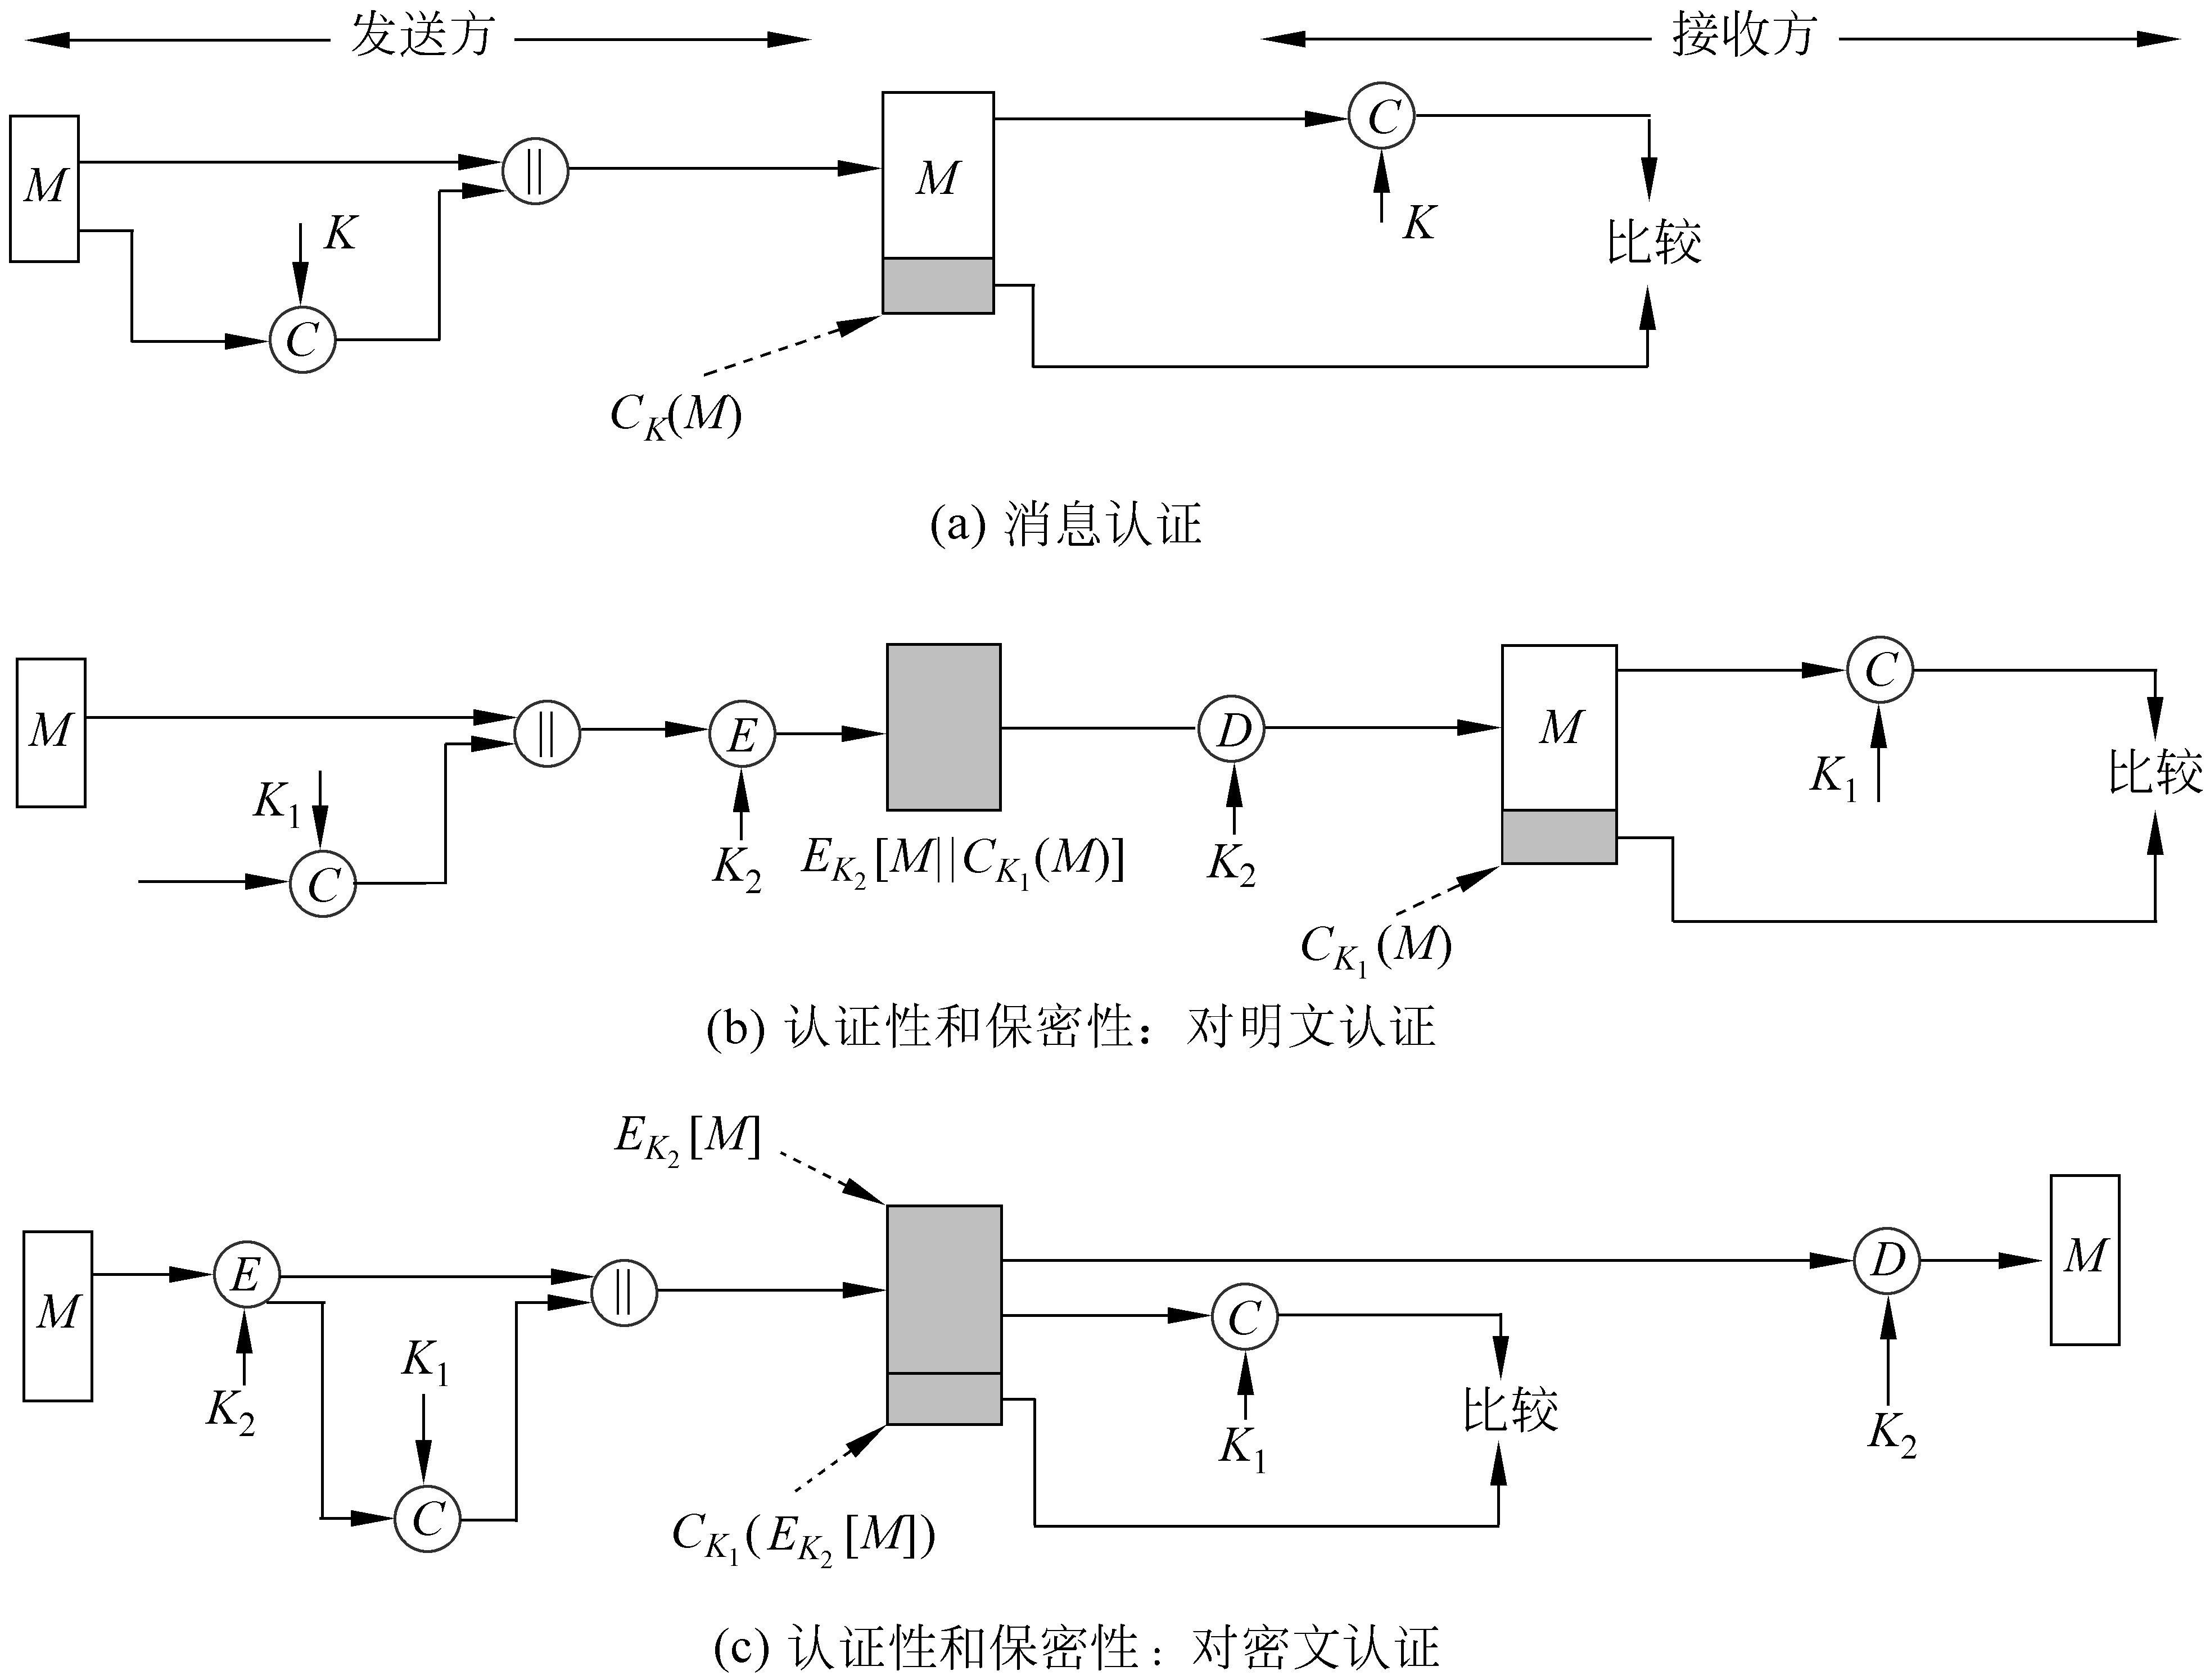
消息的完整性和消息源认证
图(b)的方式最常用
设A欲发送给B的消息是M，A首先计算MAC=C_{K}(M)，其中C_{K}(·)是密钥控制的公开函数，然后向B发送M‖MAC，
B收到后做与A相同的计算，求得一新MAC，并与收到的MAC做比较，如图1(a)所示

Slide 7
如果仅收发双方知道K，且B计算得到的MAC与接收到的MAC一致，则该系统就实现了以下功能：
  ① 消息完整性：接收方相信发送方发来的消息未被篡改，因为攻击者不知道密钥，所以不能够在篡改消息后相应地篡改MAC，而如果仅篡改消息，则接收方计算的新MAC将与收到的MAC不同
  ② 消息源认证：接收方相信发送方不是冒充的，这是因为除收发双方外再无其他人知道密钥，因此其他人不可能对自己发送的消息计算出正确的MAC
MAC函数与加密算法的不同之处为MAC函数不必是可逆的，因此与加密算法相比更不易被攻破
MAC与加密算法不同

Slide 8
图1(a)中，由于消息本身在发送过程中是明文形式，所以这一过程只提供认证性而未提供保密性
为提供保密性可在MAC函数以后(如图1(b))或以前(如图1(c))进行一次加密，而且加密密钥也需被收发双方共享
  在图1(b)中，M与MAC链接后再被整体加密
  在图1(c)中，M先被加密再与MAC链接后发送
  通常希望直接对明文进行认证，因此图1(b)所示的使用方式更为常用

Slide 9
注意:加密密钥和认证密钥必须不同（如果有两处需要密钥的话）
  加密密钥与认证密钥不同则对保密性的破译不会给认证性的破译带来效益，有效密钥长度为二者之和
  如果二者相同，则对保密性的破译，同时也对认证性的破译也有一定效益，这时有效密钥长度至多为一个密钥的长度。也可以把认证和保密算法看成是单一密钥控制下的一个算法
  因此加密密钥与认证密钥相同则实际上降低了总的安全性。
比如
  认证后使用同一个密钥加密，则如果攻击者通过对密文的破译而找到加密密钥，则认证秘钥也同时被破译了，从而也失去了认证性
  对加密密钥的破译比对消息认证码的破译要容易的多

Slide 10
6.1.2 产生MAC的函数应满足的要求
使用加密算法(单钥或公钥算法)加密消息时，其安全性一般取决于密钥的长度
  如果加密算法没有弱点，则敌手只能使用穷搜索攻击，直到得到有意义的明文
对于消息认证码MAC，其产生函数一般都为多到一映射
  如果产生n比特长的MAC，则函数的取值范围即为2^{n}个可能的MAC
  函数输入可能的消息个数N>>2^{n}，而且如果函数所用的密钥为k比特，则可能的密钥个数为2^{k}。
  如果系统不考虑保密性，即敌手能获取明文消息和相应的MAC，那么在这种情况下要考虑敌手使用穷搜索攻击来获取产生MAC的函数所使用的密钥

Slide 11
一种穷搜索攻击
  假定k>n，且敌手已得到M₁和MAC₁，其中MAC₁=C_{K1}(M₁)，敌手对所有可能密钥值K_{i}求MAC_{i}=C_{Ki}(M₁)，直到找到K_{i}使得MAC_{i}=MAC₁
  由于k>n，2^{k}个密钥仅能产生2^{n}个不同的MAC，所以有很多密钥（平均有2^{k}/2^{n}=2^{k-n}个）都可产生出正确的MAC₁，而敌手无法知道进行通信的两个用户用的是哪一个密钥，还必须按以下方式重复上述攻击：
    第1轮 已知M₁、MAC₁，其中MAC₁=C_{K}(M₁)。对所有2^{k}个可能的密钥计算MAC_{i}=C_{Ki}(M₁)，得2^{k-n}个可能的密钥
    第2轮 已知M₂、MAC₂，其中MAC₂=C_{K}(M₂)。对上一轮得到的2^{k-n}个可能的密钥计算MAC_{i}= C_{Ki}(M₂)，得2^{k-2×n}个可能的密钥
    如此下去，如果k=αn，则上述攻击方式平均需要α轮。例如，密钥长为80比特，MAC长为32比特，则第1轮将产生大约2⁴⁸个可能密钥，第2轮将产生2¹⁶个可能的密钥，第3轮即可找出正确的密钥
  如果密钥长度小于MAC的长度， k<n，则第1轮就有可能找出正确的密钥，也有可能找出多个可能的密钥，如果是后者，则仍需执行第2轮搜索

Slide 12
所以对消息认证码的穷搜索攻击比对使用相同长度密钥的加密算法的穷搜索攻击的代价还要大(所以加密和认证密钥不能同)
然而有些攻击方法不需要寻找产生MAC的密钥
  例如，设M=(X₁‖X₂‖…‖X_{m})是由64比特长的分组X_{i}(i=1,…,m)链接得到的，其消息认证码由以下方式得到：
    Δ(M)=X₁⊕X₂⊕ …⊕X_{m}
    C_{K}(M)=E_{K}[Δ(M)]
    其中⊕表示异或运算，加密算法是电码本模式的DES。
    密钥长为56比特，MAC长为64比特，
  如果敌手得到M‖C_{K}(M)，那么敌手使用穷搜索攻击寻找K将需做2⁵⁶次加密
  然而敌手还可用以下方式攻击系统：将X₁到X_{m-1}分别用自己选取的Y₁到Y_{m-1}替换，求出Y_{m}= Y₁⊕Y₂⊕ …⊕Y_{m-1} ⊕Δ(M)，并用Y_{m}替换X_{m}。因此敌手可成功伪造一新消息M′= Y₁⊕Y₂⊕ …⊕Y_{m}，且M′的MAC与原消息M的MAC相同

Slide 13
考虑到MAC所存在的以上攻击类型，可知它应满足以下要求，其中假定敌手知道函数C，但不知道密钥K：
  ① 如果敌手得到M和C_{K}(M)，则构造一满足C_{K}(M′)=C_{K}(M)的新消息M ′在计算上是不可行的
    第1个要求是针对上例中的攻击类型的，此要求是说敌手不需找出密钥K, 而伪造一个与截获的MAC相匹配的新消息在计算上是不可行的
  ② C_{K}(M)在以下意义下是均匀分布的：随机选取两个消息M、M′，Pr[C_{K}(M)=C_{K}(M′)]=2^{-n}，其中n为MAC的长
    第2个要求是说敌手如果截获一个MAC，则伪造一个相匹配的消息的概率为最小
  ③ 若M′是M的某个变换，即M′=f(M)，例如f为插入一个或多个比特，那么Pr[C_{K}(M)=C_{K}(M′)]=2^{-n}
    最后一个要求是说函数C不应在消息的某个部分或某些比特弱于其他部分或其他比特，否则敌手获得M和MAC后就有可能修改M中弱的部分，从而伪造出一个与原MAC相匹配的新消息

Slide 14
6.1.3 数据认证算法
数据认证算法是最为广泛使用的消息认证码中的一个，已作为FIPS Publication（FIPS PUB 113）并被ANSI作为X9.17标准
  算法基于CBC模式的DES算法，其初始向量为零向量
  需被认证的数据(消息、记录、文件或程序)被分为64比特长的分组D₁，D₂，…，D_{N}，
  其中最后一个分组不够64比特的话，可在其右边填充一些0，然后按下图所示过程计算数据认证码

Slide 15
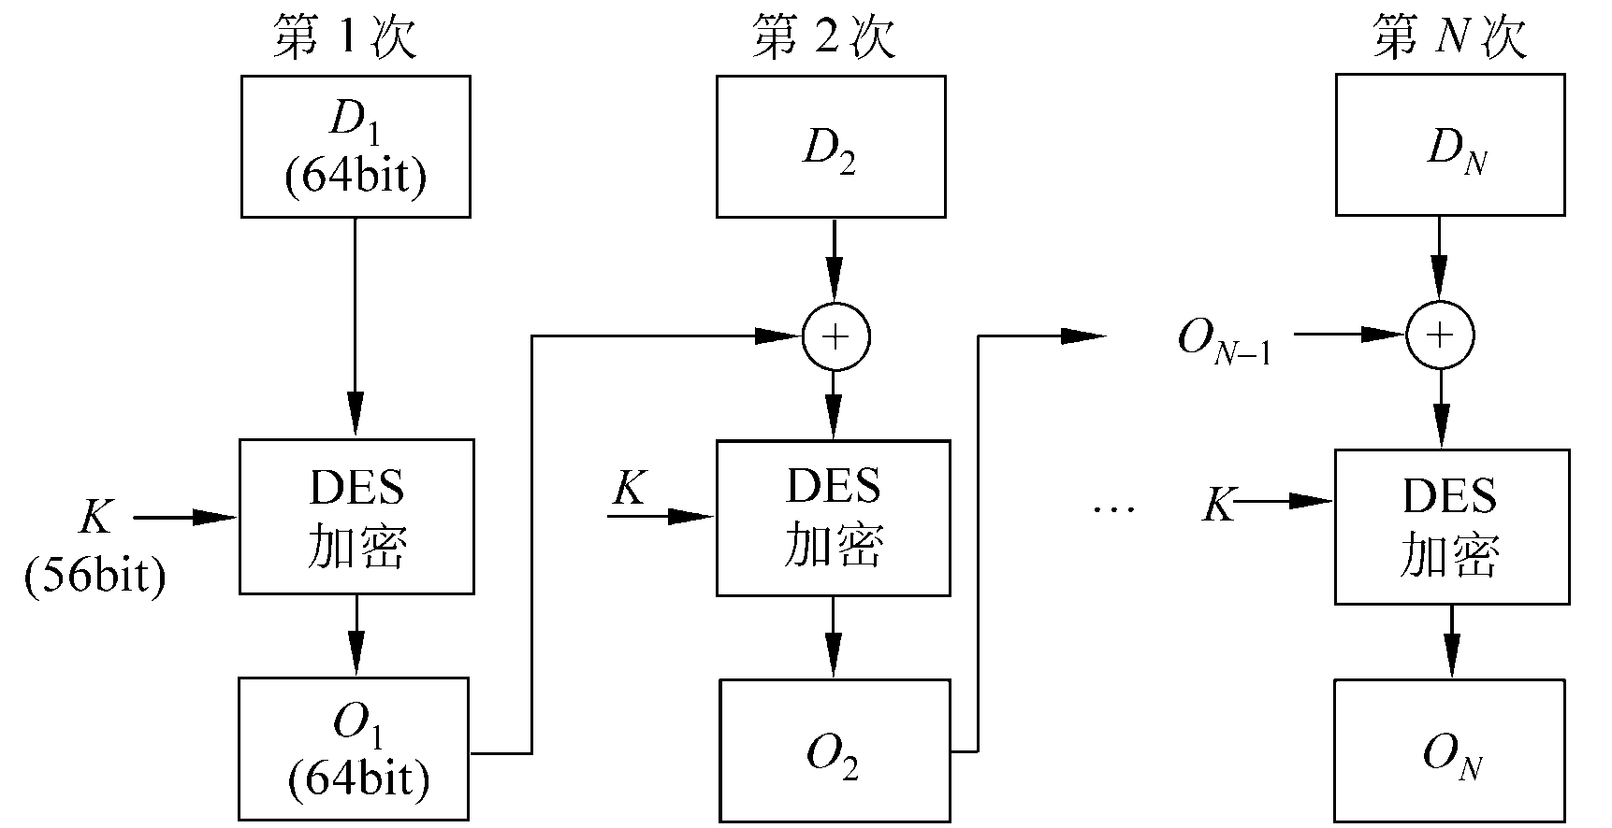
O₁=E_{K}(D₁)
O₂=E_{K}(D₂⊕O₁)
O₃=E_{K}(D₃⊕O₂)
…
O_{N}=E_{K}(D_{N}⊕O_{N-1})
其中E为DES加密算法，K为密钥
数据认证码或者取为O_{N}或者取为O_{N}的最左M个比特，其中16≤M≤64。

Slide 16
6.2 哈希函数
6.2.1哈希函数的定义及使用方式
  哈希函数H是一公开函数，用于将任意长的消息M映射为较短的、固定长度的一个值H(M)，作为认证符，称函数值H(M)为哈希值、哈希码或消息摘要
  哈希函数又称散列函数、杂凑函数、hash函数
  哈希码是消息中所有比特的函数，因此提供了一种错误检测能力，即改变消息中任何一个比特或几个比特都会使哈希码发生改变
  哈希函数用来提供消息认证的基本使用方式，共有6种

Slide 17
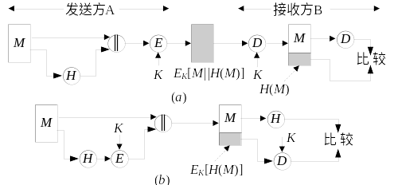
第一类：先hash、再对称加密
① 消息与哈希码链接后用单钥加密算法加密：见图3(a)
  提供消息的保密性、认证性、完整性
② 用单钥加密算法仅对哈希码加密：见图3(b)
  提供消息的认证性、完整性
  用于不要求保密性的情况，可减少处理负担。将E_{K}[H(M)]看作一个函数，函数的输入为消息M和密钥K，输出为固定长度

Slide 18
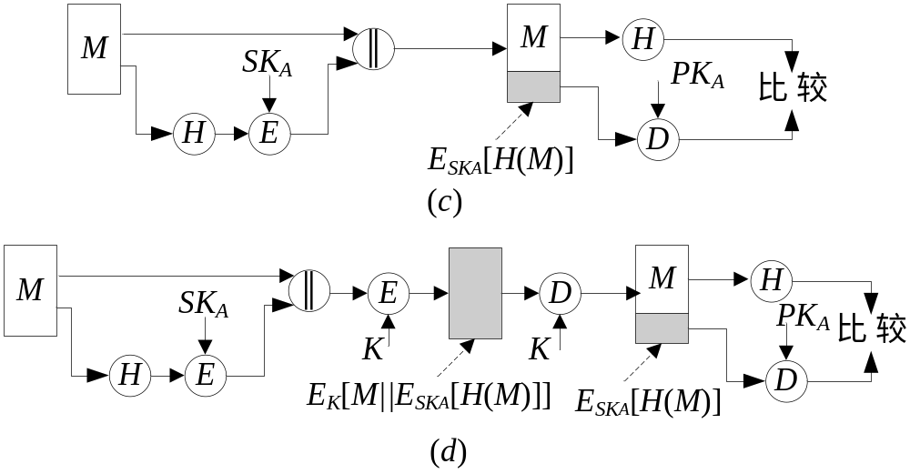
第二类：先hash，再签名
③ 用公钥加密算法和发方秘密钥仅加密哈希码：见图3(c)
  提供消息的认证性、完整性、不可否认性
  事实上这种方式就是数字签字
  由于加密运算的速度较慢，代价较高，而且很多加密算法还受到专利保护，因此在不要求保密性的情况下，方式②和③将比其他方式更具优势
④ 消息的哈希值用公钥加密算法和发方秘密钥加密后与消息链接，再对链接后的结果用单钥加密:见图3(d)
  提供了消息的保密性和数字签字(认证性、完整性、不可否认性)

Slide 19
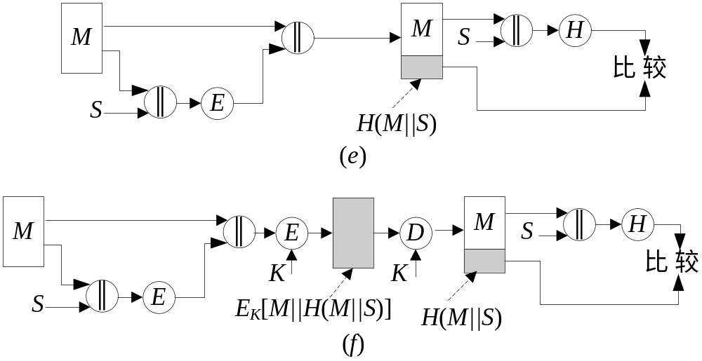
第三类：带密钥的hash(共享秘密值),实际上是一种MAC
⑤ 发方计算消息M和秘密值S链接在一起的哈希值，作为M的认证码：见图3(e)
  要求通信双方共享一个秘密值S
  提供消息的认证性、完整性
⑥ 对⑤中的消息认证码再增加单钥加密运算：见图3(f)
  提供消息的保密性、认证性、完整性

Slide 20
6.2.2哈希函数应满足的条件
哈希函数的目的是为需认证的数据产生一个“指纹”。为了能够实现对数据的认证，哈希函数应满足以下条件：
  ① 函数的输入可以是任意长
  ② 函数的输出是固定长
  ③ 已知x，求H(x)较为容易，可用硬件或软件实现
    前3个是哈希函数能用于消息认证的基本要求
  ④ 已知h，求使得H(x)=h的x在计算上是不可行的，这一性质称为函数的单向性，称H(x)为单向散列函数
    单向性对使用秘密值的认证技术(见图3(e))极为重要。假如不具有单向性，则攻击者截获M和C=H(S‖M)后，求C的逆S‖M，就可求出秘密值S

Slide 21
  ⑤ 已知x，找出y(y≠x)使得H(y)=H(x)在计算上是不可行的
    满足这一性质的单向散列函数称为弱单向散列函数
    第5个条件使得敌手无法在已知某个消息时，找到与该消息具有相同哈希值的另一消息
    这一性质用于哈希值被加密情况时(见图3(b)和图3(c))防止敌手的伪造，由于在这种情况下，敌手可读取传送的明文消息M，因此能产生该消息的哈希值H(M)。进而产生一个具有相同哈希值的伪造消息，再将伪造的消息和截获的加密的哈希值发往通信的接收方
    但由于敌手不知道用于加密哈希值的密钥，他就不可能既伪造一个消息M，又伪造这个消息的哈希值加密后的密文E_{K}[H(M)]

Slide 22
⑥ 找出任意两个不同的输入x、y，使得H(y)=H(x)在计算上是不可行的
  如果单向散列函数满足这一性质，则称其为强单向散列函数
  第6个条件用于抵抗生日攻击
  第⑤和第⑥个条件给出了杂凑函数无碰撞性的概念，如果哈希函数对不同的输入可产生相同的输出，则称该函数具有碰撞性

Slide 23
6.2.3生日攻击
1. 第I类生日攻击
  已知一散列函数H有n个可能输出，H(x)是一特定输出，若对H随机取k个输入，则至少有一个输入y使得H(y)=H(x)的概率为0.5时，k有多大？
  称对散列函数H寻找上述 y 的攻击为第I类生日攻击
第I类生日攻击的概率计算
  因为H有n个可能的输出，所以输入y产生的输出H(y)等于特定输出H(x)的概率是1/n
  y取k个随机值而函数的k个输出中没有一个等于H(x)的概率等于[1-1/n]^{k}，所以至少有一个等于H(x)的概率为1-[1-1/n]^{k}
  由(1+x)^{k}≈1+kx，其中|x|<<1，可得 1-[1-1/n]^{k}≈1-[1-k/n]=k/n
  若使上述概率等于0.5，则k=n/2
  特别地，若H的输出为m比特长，即可能的输出个数n=2^{m}，则k=2^{m-1}

Slide 24
2. 生日悖论
  生日悖论是考虑这样一个问题：在k个人中至少有两个人的生日相同的概率大于0.5时，k至少多大？
  k个人中任意两个取值都不同的概率，记为Q(365, k)，至少有两个取值相同的概率为P(n, k)＝1- Q(365, k)则生日悖论就是求使得P(365,k)≥0.5的最小k
  若k>365，则以上概率显然为1
  若k≤365，k个数据项中任意两个都不相同的所有取值方式数为
    365×364×…×(365-k+1)=365!/(365-k)!
  k个数据项中所有取值方式总数为365^{k}
  Q(365, k)=365!/[(365-k)!365^{k}]

Slide 25
  所以P(365, k)=1－Q(365, k)＝1－365!/[(365-k)!365^{k}]
  当k=23时，P(365,23)=0.5073，即上述问题只需23人，人数如此之少。
  若k=100，则P(365,100)=0.9999997，即获得如此大的概率
  之所以称这一问题是悖论是因为当人数k给定时，得到的至少有两个人的生日相同的概率比想象的要大得多
    这是因为在k个人中考虑的是任意两个人的生日是否相同，在23个人中可能的情况数为C₂₃²=253

Slide 26


将生日悖论推广为下述问题：
  已知一个在1到n之间均匀分布的整数型随机变量，若该变量的k个取值中至少有两个取值相同的概率大于0.5，则k至少多大？
  与上类似，P(n, k)＝1－n!/[(n-k)!n^{k}]，令P(n, k)>0.5，可得k＝1.18 ≈
  若取n=365，则k=1.18 ≈22.54
  证明：令P(n, k)＝0.5，则n!/[(n-k)!n^{k}]＝0.5
    0.5＝n!/[(n-k)!n^{k}]＝n(n-1)…(n-k+1)/n^{k}=(1-1/n)(1-2/n)…(1-(k-1)/n)
    两边n次方得0.5^{n}＝(1-1/n)^{n}(1-2/n)^{n}…(1-(k-1)/n)^{n}≈e^{－1}e⁻²…e^{-k+1}
    两边取对数nln2＝k(k-1)/2，求解k即可的解

Slide 27

3. 生日攻击
  生日攻击是基于下述结论：设散列函数H有2^{m}个可能的输出（即输出长m比特），如果H的k个随机输入中至少有两个产生相同输出的概率大于0.5，则
  k≈ ≈2^{m/2}
  称寻找函数H的具有相同输出的两个任意输入的攻击方式为第Ⅱ类生日攻击
第Ⅱ类生日攻击可按以下方式进行：
  ① 设用户将用图3(c)所示的方式发送消息，即A用自己的秘密钥对消息的哈希值加密，加密结果作为对消息的签字，连同明文消息一起发往接收者

Slide 28
  ② 敌手对A发送的消息M产生出2^{m/2}个变形的消息，每个变形消息的本质含义与原消息相同，同时敌手还准备一个假冒的消息M′，并对假冒的消息产生出2^{m/2}个变形的消息
  ③ 敌手在产生的两个消息集合中，成功找出杂凑值相同的一对消息M和M′的概率大于0.5，但是如果这一对消息不是分别来自于M和M′两个集合，则不成功，那么重新产生一个假冒的消息，并产生2^{m/2}个变形，直到找到哈希值相同的一对消息为止
  ④ 敌手将M提交给A请求签字，由于与M′的杂凑值相同，所以可将A对M的签字当作对M′的签字，将此签字连同一起发给意欲的接收者

Slide 29
  上述攻击中如果杂凑值的长为64比特，则敌手攻击成功所需的时间复杂度为O(2³²)
  将一个消息变形为具有相同含义的另一消息的方法有很多
    例如对文件，敌手可在文件的单词之间插入很多“space-space-backspace”字符对，然后将其中的某些字符对替换为“space-backspace-space ”就得到一个变形的消息
    空格-空格-退格－》空格-退格-空格，在显示时只能看到一个空格的间距，难以被发现

Slide 30
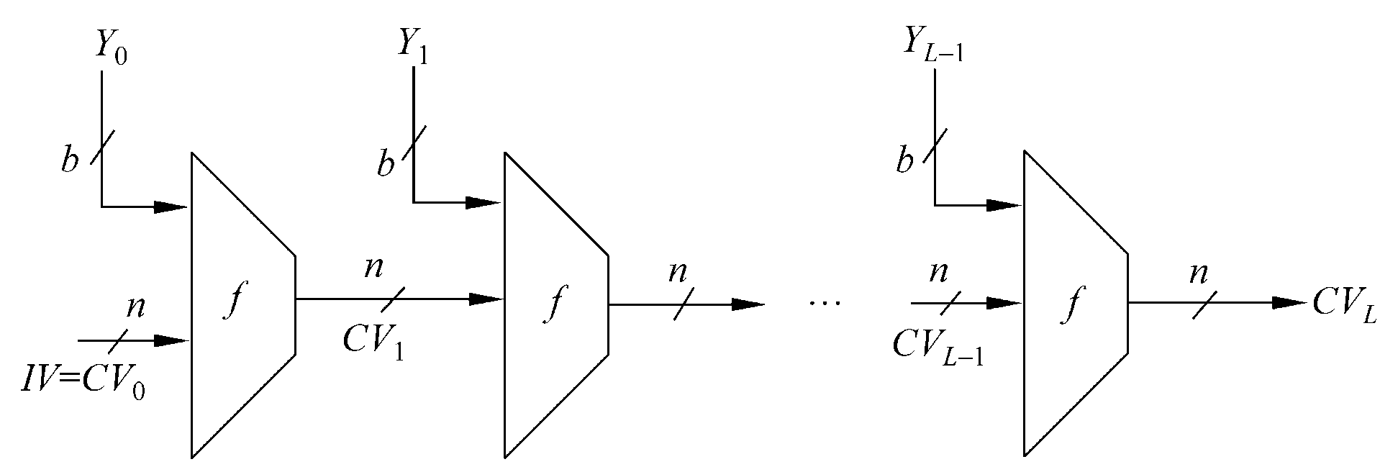
6.2.4 迭代型哈希函数的一般结构
目前使用的大多数散列函数如MD5、SHA，其结构都是迭代型的
  如图6-4所示。其中函数的输入M被分为L个分组Y₀,Y₁,…,Y_{L-1}，每一个分组的长度为b比特，最后一个分组的长度不够的话，需对其做填充
  最后一个分组中还包括整个函数输入的长度值，将使得敌手的攻击更为困难

Slide 31
算法中重复使用一压缩函数f，f的输入有两项
  一项是上一轮（第i-1轮）输出的n比特值CV_{i-1}，称为链接变量
  另一项是算法在本轮（第i轮）的b比特输入分组Y_{i}。
  f 的输出为n比特值CV_{i}，CV_{i}又作为下一轮的输入
    IV = 初始值; CV = 链接值; Y =第i 个输入数据块; f =压缩算法
    n =散列码的长度; b =输入块的长度
  算法开始时还需对链接变量指定一个初值IV，最后一轮输出的链接变量CV_{L}即为最终产生的杂凑值

Slide 32
通常有b>n，因此称函数f为压缩函数。算法可表达如下：
  CV₀=IV=n比特长的初值;
  CV_{i}=f(CV_{i-1}, Y_{i-1}); (1 ≤ i ≤ L)
  H(M) =CV_{L}
算法的核心技术是设计无碰撞的压缩函数f，而敌手对算法的攻击重点是f 的内部结构
  由于f 和分组密码一样是由若干轮处理过程组成，所以对f 的攻击需通过对各轮之间的位模式的分析来进行，分析过程常常需要先找出f 的碰撞
  由于f 是压缩函数，其碰撞是不可避免的，因此在设计f 时就应保证找出其碰撞在计算上是不可行的
下面介绍几个重要的迭代型哈希函数。MD5和SHA

Slide 33
6.3 MD5哈希算法
MD4是MD5哈希算法的前身，由Ron Rivest于1990年10月作为RFC提出，1992年4月公布的MD4的改进（RFC 1320，1321）称为MD5
6.3.1 算法描述
MD5算法采用迭代型散列函数的一般结构
  算法的输入为任意长的消息（图中为k比特），分为512比特长的分组
  输出为128比特的消息摘要
  算法的框图如图6-5所示

Slide 34
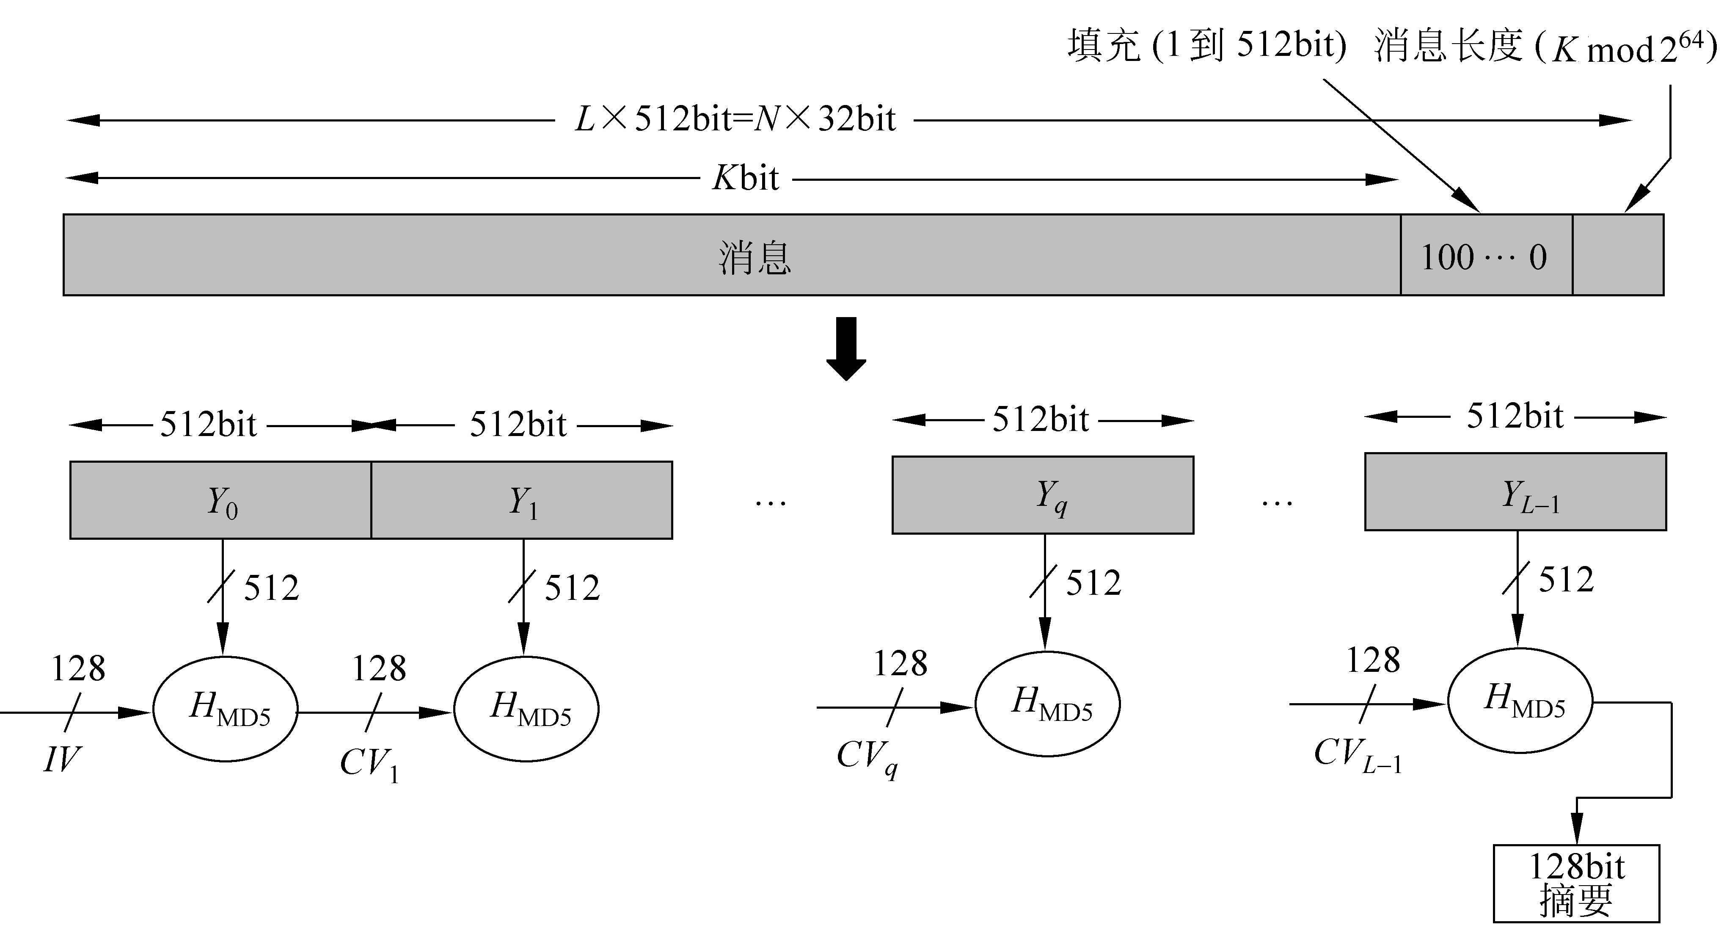
处理过程有以下几步：
  ① 对消息填充，使得其比特长在模512下为448，即填充后消息的长度为512的某一倍数减64，留出的64比特备第2步使用
  步骤①是必需的，即使消息长度已满足要求，仍需填充。例如，消息长为448比特，则需填充512比特，使其长度变为960，因此填充的比特数大于等于1而小于等于512
  填充方式是固定的，即第1位为1，其后各位皆为0

Slide 35
② 附加消息的长度
  用步骤①留出的64比特以little-endian方式来表示消息被填充前的长度。如果消息长度大于2⁶⁴，以2⁶⁴为模数取模
  Little-endian方式是指按数据的最低有效字节（byte）（或最低有效位）优先的顺序存储数据，即将最低有效字节（或最低有效位）存于低地址字节（或位）。相反的存储方式称为big-endian方式
  前两步执行完后，消息的长度为512的倍数（设为L倍）
    可将消息表示为分组长为512的一系列分组Y₀,Y₁,…,Y_{L-1}
    每一分组又可表示为16个32比特长的字，这样消息中的总字数为N=L×16，因此消息又可按字表示为M[0,…,N-1]

Slide 36
③ 对MD缓冲区初始化
  算法使用128比特长的缓冲区以存储中间结果和最终杂凑值
  缓冲区可表示为4个32比特长的寄存器（A，B，C，D），每个寄存器都以little-endian方式存储数据，其初值取为（以存储方式）
    A=01234567，B=89ABCDEF，C=FEDCBA98，D=76543210
    实际：67452301，EFCDAB89， 98BADCFE， 10325476
④以分组为单位对消息进行处理：
  每一分组Y_{q}(q=0,…,L-1)都经一压缩函数H_{MD5}处理。H_{MD5}是本算法的核心，其中又有4轮处理过程

Slide 37
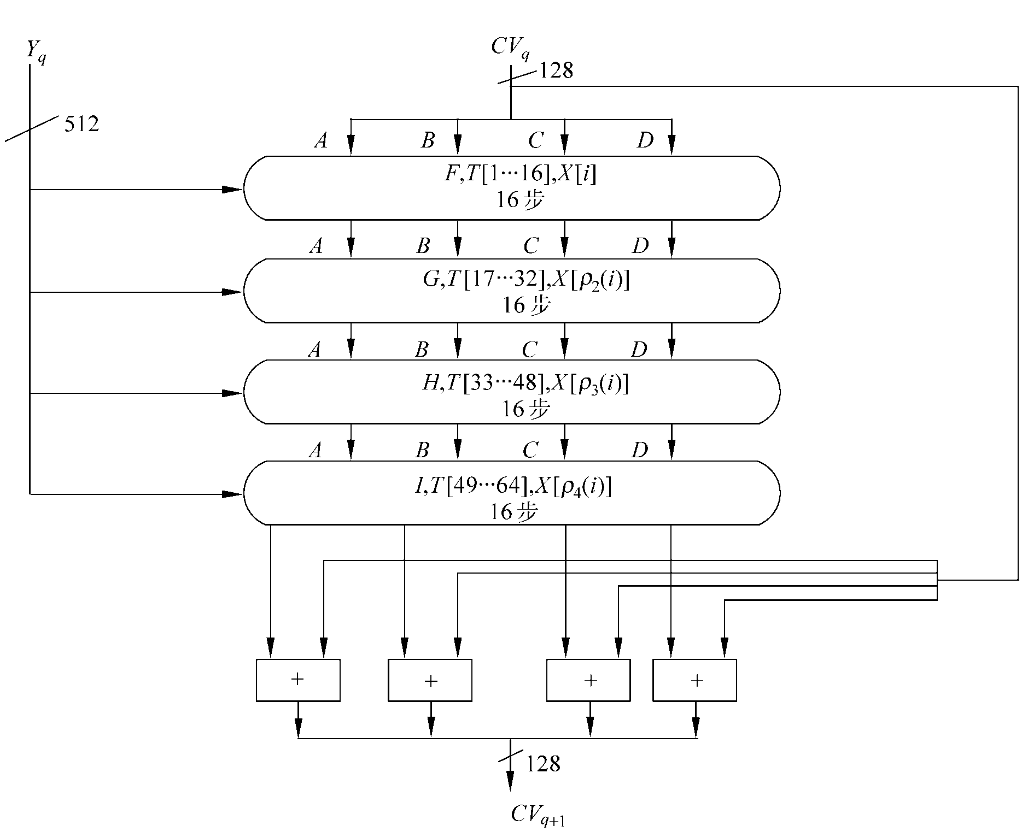

Slide 38
  H_{MD5}的4轮处理过程结构一样，但所用的逻辑函数不同，分别表示为F、G、H、I
  每轮输入为当前处理的消息分组Y_{q}和缓冲区的当前值A、B、C、D
  输出仍放在缓冲区中以产生新的A、B、C、D
  每轮处理过程还需加上常数表T中四分之一个元素，分别为T[1…16], T[17…32], T[33…48], T[49…64]
  第4轮的输出再与第1轮的输入CV_{q}相加，相加时将CV_{q}看作4个32比特的字，每个字与第4轮输出的对应的字按模2³²相加，相加的结果即为压缩函数H_{MD5}的输出
T表提供了随机化的32位模板，消除了在输入数据中的任何规律性的特征
T表
  有64个元素，第i个元素T[i]为2³²×abs(sin(i))的整数部分，其中sin为正弦函数，i以弧度为单位。
  由于abs(sin(i))大于0小于1，所以T[i]可由32比特的字表示。

Slide 39
表6-1 常数表T
T[ 1]=D76AA478 T[ 2]=E8C7B756 T[ 3]=242070DB T[ 4]=C1BDCEEE T[ 5]=F57C0FAF T[ 6]=4787C62A T[ 7]=A8304613 T[ 8]=FD469501 T[ 9]=698098D8 T[10]=8B44F7AF T[11]=FFFF5BB1 T[12]=895CD7BE T[13]=6B901122 T[14]=FD987193 T[15]=A679438E T[16]=49B40821 | T[17]=F61E2562 T[18]=C040B340 T[19]=265E5A51 T[20]=E9B6C7AA T[21]=D62F105D T[22]=02441453 T[23]=D8A1E681 T[24]=E7D3FBC8 T[25]=21E1CDE6 T[26]=C33707D6 T[27]=F4D50D87 T[28]=455A14ED T[29]=A9E3E905 T[30]=FCEFA3F8 T[31]=676F02D9 T[32]=8D2A4C8A | T[33]=FFFA3942 T[34]=8771F681 T[35]=699D6122 T[36]=FDE5380C T[37]=A4BEEA44 T[38]=4BDECFA9 T[39]=F6BB4B60 T[40]=BEBFBC70 T[41]=289B7EC6 T[42]=EAA127FA T[43]=D4EF3085 T[44]=04881D05 T[45]=D9D4D039 T[46]=E6DB88E5 T[47]=1FA27CF8 T[48]=C4AC5665 | T[49]=F4292244 T[50]=432AFF97 T[51]=AB9423A7 T[52]=FC93A039 T[53]=655B59C3 T[54]=8F0CCC92 T[55]=FFEFF47D T[56]=85845DD1 T[57]=6FA87E4F T[58]=FE2CE640 T[59]=A3014314 T[60]=4E0811A1 T[61]=F7537E82 T[62]=BD3AF235 T[63]=2AD7D2BB T[64]=EB86D391

Slide 40
⑤ 输出
  消息的L个分组都被处理完后，最后一个H_{MD5}的输出即为产生的消息摘要
步骤③到步骤⑤的处理过程可总结如下：
  CV₀=IV；
  CV_{q+1}=CV_{q}+RF_{I}[Y_{q},RF_{H}[Y_{q},RF_{G}[Y_{q},RF_{F}[Y_{q},CV_{q}]]]]
  MD=CV_{L}
  其中IV是步骤③所取的缓冲区ABCD的初值
  Y_{q}是消息的第q个512比特长的分组
  L是消息经过步骤①和步骤②处理后的分组数
  CV_{q}为处理消息的第q个分组时输入的链接变量（即前一个压缩函数的输出）
  RFx为使用基本逻辑函数x的轮函数，+为对应字的模2³²加法
  MD为最终的哈希值

Slide 41
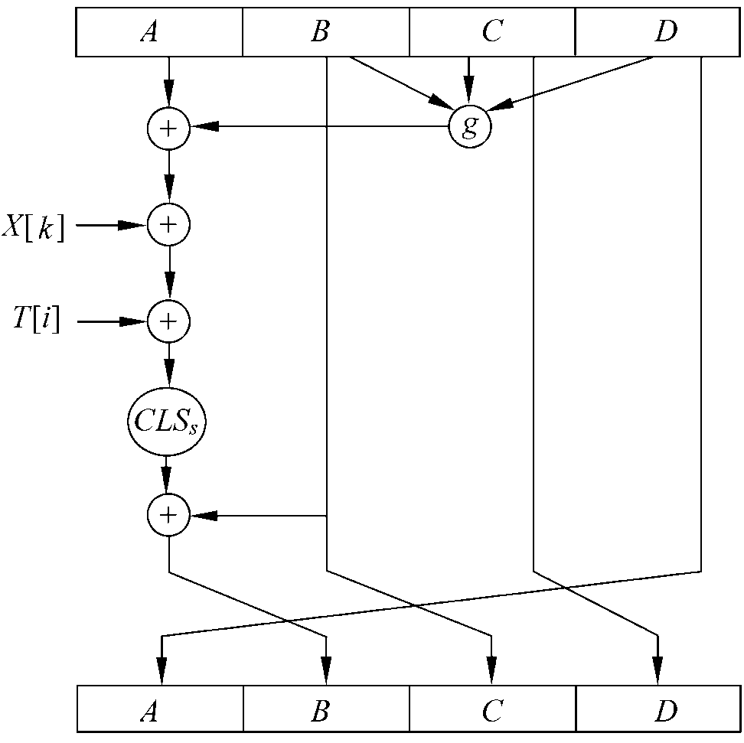
6.3.2 MD5的压缩函数
压缩函数H_{MD5}中有4轮处理过程
每轮又对缓冲区ABCD进行16步迭代运算，每一步运算形式如图
  a←b+CLS_{s}(a+g(b,c,d)+X[k]+T[i])
  其中a、b、c、d为缓冲区的4个字，运算完成后再右循环一个字，即得这一步迭代的输出
  g是基本逻辑函数F、G 、H、I之一
  CLS_{s}是左循环移s位，s的取值由表6.2给出

Slide 42
  T[i]为表T中的第i个字，+为模2³²加法
  X[k]=M[q×16+k]，即消息第q个分组中的第k个字（k=1,…,16）
  4轮处理过程中，每轮以不同的次序使用16个字，其中在第1轮以字的初始次序使用。第2轮到第4轮分别对字的次序i做置换后得到一个新次序，然后以新次序使用16个字。3个置换分别为
  ρ₂(i)=(1+5i) mod 16
  ρ₃(i)=(5+3i) mod 16
  ρ₄(i)=7i mod 16
表6-2 压缩函数每步左循环移位的位数
轮数\步数 | 1 | 2 | 3 | 4 | 5 | 6 | 7 | 8 | 9 | 10 | 11 | 12 | 13 | 14 | 15 | 16
1 2 3 4 | 7 5 4 6 | 12 9 11 10 | 17 14 16 15 | 22 20 23 21 | 7 5 4 6 | 12 9 11 10 | 17 14 16 15 | 22 20 23 21 | 7 5 4 6 | 12 9 11 10 | 17 14 16 15 | 22 20 23 21 | 7 5 4 6 | 12 9 11 10 | 17 14 16 15 | 22 20 23 21

Slide 43


  4轮处理过程分别使用不同的基本逻辑函数F、G、H、I
  每个逻辑函数的输入为3个32比特的字，输出是一个32比特的字，其中的运算为逐比特的逻辑运算，即输出的第n个比特是3个输入的第n个比特的函数，函数的定义由表6.3给出，其中∧，∨，－，⊕分别是逻辑与、逻辑或、逻辑非和异或运算，表6-4是四个函数的真值表
表6-4 基本逻辑函数的真值表
表6-3 基本逻辑函数的定义
b c d | F G H I
0 0 0 0 0 1 0 1 0 0 1 1 1 0 0 1 0 1 1 1 0 1 1 1 | 0 0 0 1 1 0 1 0 0 1 1 0 1 0 0 1 0 0 1 1 0 1 0 1 1 1 0 0 1 1 1 0
轮数 | 基本逻辑函数 | g(b,c,d)
1 2 3 4 | F(b,c,d) G(b,c,d) H(b,c,d) I(b,c,d) | ∧ d )
(b∧c)∨(
(b∧d)∨(c∧
b⊕c⊕d
c⊕(b∨d)

Slide 44
6.3.3 MD5的安全性
MD5安全的核心性质
  杂凑码中每一个比特是所有输入比特的函数
    因此获得了很好的混淆效果，从而使得不可能随机选择两个具有相同哈希值的消息
  Rivest猜想作为128比特长的杂凑值来说，MD5的强度达到了最大
    找出具有相同哈希值的两个消息需执行O(2⁶⁴)次运算
    寻找具有给定哈希值的一个消息需执行O(2¹²⁸)次运算
    注意第I类生日攻击中O(2^{m-1})的成功概率仅有0.5

Slide 45
目前对MD5的攻击已取得以下结果：
  ① 对单轮MD5使用差分密码分析，可在合理的时间内找出具有相同哈希值的两个消息。
    但这种攻击还未能成功地推广到4轮MD5
  ② 可找出一个消息分组和两个相关的链接变量（即缓冲区变量ABCD），使得算法产生出相同的输出。
    目前这种攻击还未能成功地推广到整个算法
    Y_{i}和A1,B1,C1,D1 Y_{i}和A2,B2,C2,D2, 均输出A3,B3,C3,D3
  ③ 对单个512比特长的消息分组已成功地找出了碰撞，即可找出另一个消息分组，使得算法对两个消息分组的128比特长的输出相同。
    目前这种攻击还未成功推广到在有初值IV时对整个消息运行该算法(即链接变量是不相关的，不是从同一个初始向量出发导出的两个链接变量)

Slide 46
因此从密码分析的角度来看，MD5被认为是易受攻击的
  2004年山东大学王小云教授破译了MD5，采用”比特追踪法”(模差分方法)可以很快的找到一个碰撞。而且这种攻击已经部分的可实用化，即找到有意义的碰撞。此外她也在理论上破译了SHA-1等多个算法
  而从穷搜索的角度来看，第Ⅱ类生日攻击需进行O(2⁶⁴)次运算，因此认为MD5易受第Ⅱ类生日攻击的威胁
  所以必须寻找新的哈希算法，以使其产生的杂凑值更长，且抵抗已知密码分析攻击的能力更强
下面要介绍的SHA即为这样的一个算法

Slide 47
6.4 安全杂凑算法(SHA)
安全哈希算法(secure hash algorithm, SHA)由美国NIST设计
于1993年作为联邦信息处理标准（FIPS PUB 180）公布，称做安全散列标准 (Secure Hash Standard)这个版本现在常被称为 “SHA-0”
SHA是基于MD4的算法，其结构与MD4非常类似
  SHA在发布之后很快就被 NSA （美国国家安全局）撤回，并且以 1995年发布的修订版本 FIPS PUB 180-1 (通常称为 “SHA-1”) 取代
  根据 NSA 的说法，它修正了一个在原始算法中会降低密码安全性的错误。然而 NSA 并没有提供任何进一步的解释或证明该错误已被修正
    1998年，在一次对 SHA-0 的攻击中发现这次攻击并不能适用于 SHA-1 — 我们不知道这是否就是 NSA 所发现的错误，但这或许暗示我们：这次修正已经提升了安全性。
    SHA-1 已经被公众密码社群做了非常严密的检验而还没发现到有不安全的地方，
    但现在理论上已经被王小云破译了

Slide 48
回顾
哈希函数算法可表达如下：
  CV₀=IV n比特长的初值;
  CV_{i} = f(CV_{i-1}, Y_{i-1}); (1 ≤ i ≤ L)
  H(M) =CV_{L}
  MD5：IV为128比特，算法使用128比特长的缓冲区以存储中间结果和最终杂凑值，缓冲区可表示为4个32比特长的寄存器（A，B，C，D），每个寄存器都以little-endian方式存储数据。
  Little-endian方式是指按数据的最低有效字节（byte）（或最低有效位）优先的顺序存储数据，即将最低有效字节（或最低有效位）存于低地址字节（或位）。相反的存储方式称为big-endian方式

Slide 49
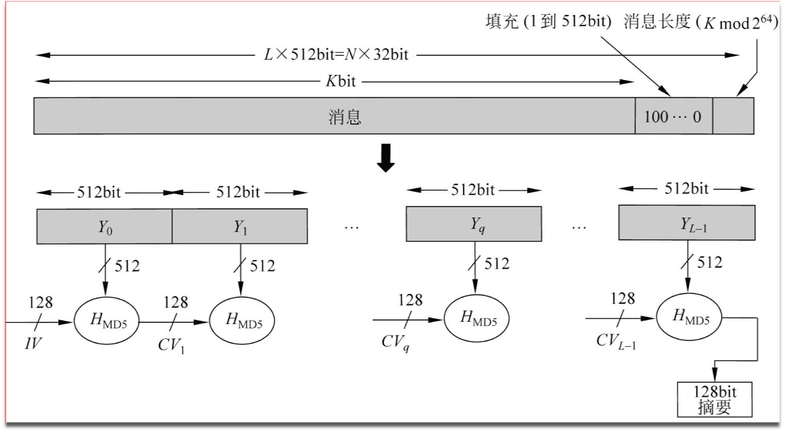
6.4.1 算法描述
算法的输入为小于2⁶⁴比特长的任意消息，分为512比特长的分组
输出为160比特长的消息摘要。算法的框图与图6-5一样，但杂凑值的长度和链接变量的长度为160比特
算法的处理过程有以下几步：
  ① 对消息填充 与MD5的步骤①完全相同。
  ② 附加消息的长度 与MD5的步骤②类似，不同之处在于以big-endian方式表示填充前消息的长度。即步骤①留出的64比特当作64比特长无符号整数。
  ① 对消息填充，使得其比特长在模512下为448，即填充后消息的长度为512的某一倍数减64，留出的64比特备第2步使用
  步骤①是必需的，即使消息长度已满足要求，仍需填充。例如，消息长为448比特，则需填充512比特，使其长度变为960，因此填充的比特数大于等于1而小于等于512
  填充方式是固定的，即第1位为1，其后各位皆为0

Slide 50
  ③ 对MD缓冲区初始化 算法使用160比特长的缓冲区存储中间结果和最终哈希值，缓冲区可表示为5个32比特长的寄存器(A, B, C, D, E)，每个寄存器都以big-endian方式存储数据，其初始值分别为
    A=67452301，B=EFCDAB89，C=98BADCFB，D=10325476，E=C3D2E1F0
  ④ 以分组为单位对消息进行处理 每一分组Y_{q}都经一压缩函数处理，压缩函数由4轮处理过程（如图8所示）构成，每一轮又由20步迭代组成。4轮处理过程结构一样，但所用的基本逻辑函数不同，分别表示为f₁, f₂, f₃, f₄。

Slide 51
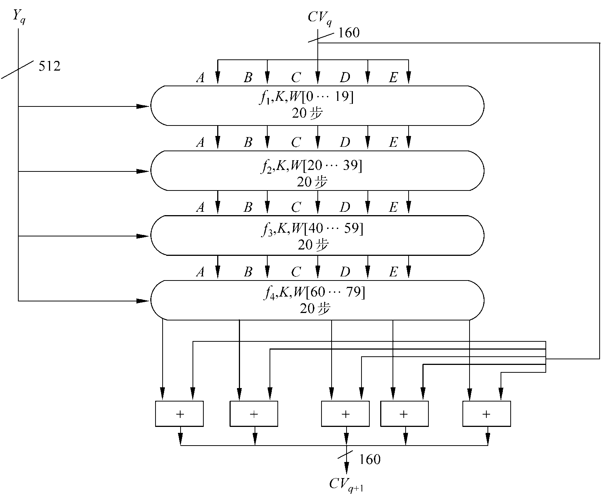
每轮处理过程需加上一个加法常量K_{t}，其中0≤t≤79表示迭代的步数。80个常量中实际上只有4个不同取值，如表6-5所示，其中⎣x⎦为x的整数部分

Slide 52




表6-5 SHA的加法常量
  第4轮的输出（即第80步迭代的输出）再与第1轮的输入CV_{q}相加，以产生CV_{q+1}，其中加法是缓冲区5个字中的每一个字与CV_{q}中相应的字模2³²相加。
迭代步数t | 常量K_{t}(十六进制) | K_{t}(十进制)
0≤t≤19 20≤t≤39 40≤t≤59 60≤t≤79 | 5A827999 6ED9EBA1 8F1BBCDC CA62C1D6
⎣2³⁰× ⎦
⎣2³⁰× ⎦
⎣2³⁰× ⎦
⎣2³⁰× ⎦

Slide 53
  ⑤ 输出 消息的L个分组都被处理完后，最后一个分组的输出即为160比特的消息摘要。
  步骤③到步骤⑤的处理过程可总结如下：
  CV₀=IV；
  CV_{q+1}=SUM₃₂(CV_{q}，ABCDE_{q});
  MD=CV_{L}
  其中IV是步骤③定义的缓冲区ABCDE的初值，ABCDE_{q}是第q个消息分组经最后一轮处理过程处理后的输出，L是消息（包括填充位和长度字段）的分组数，SUM₃₂是对应字的模2³²加法，MD为最终的摘要值

Slide 54
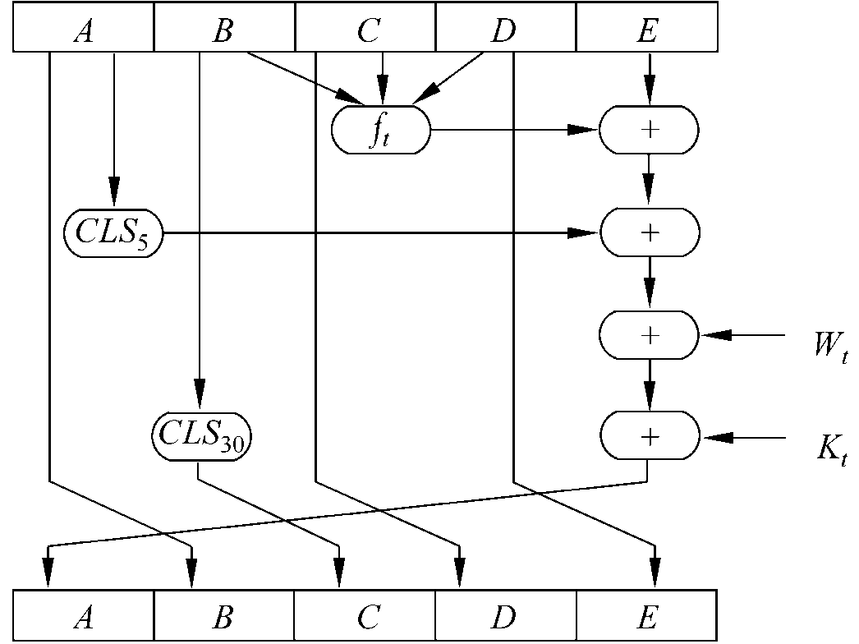
6.4.2 SHA的压缩函数
如上所述，SHA的压缩函数由4轮处理过程组成，每轮处理过程又由对缓冲区ABCDE的20步迭代运算组成，每一步迭代运算的形式为
  A,B,C,D,E←(E+f_{t}(B,C,D)+CLS₅(A)+W_{t}+K_{t})，A，CLS₃₀(B)，C，D
A，B，C，D，E为缓冲区的5个字，t是迭代步数(0≤t≤79)，f_{t}(B,C,D)是第t步迭代使用的基本逻辑函数，CLS_{s}为左循环移s位，W_{t}是由当前512比特长的分组导出的一个32比特长的字（导出方式见下面），K_{t}是加法常量，+是模2³²加法。

Slide 55

  基本逻辑函数的输入为3个32比特的字，输出是一个32比特的字，其中的运算为逐比特逻辑运算，即输出的第n个比特是3个输入的相应比特的函数。函数的定义如表6-6。表中∧,∨, －,分别是与、或、非、异或4个逻辑运算，函数的真值表如表6-7所示
表6－7 SHA的基本逻辑函数的真值表
表6－6 SHA中基本逻辑函数的定义
B C D | f₁ f₂ f₃ f₄
0 0 0 0 0 1 0 1 0 0 1 1 1 0 0 1 0 1 1 1 0 1 1 1 | 0 0 0 0 1 1 0 1 0 1 0 1 1 0 1 0 0 1 0 1 0 0 1 0 1 0 1 0 1 1 1 1
迭代步数t | 函 数 名 | 定义
0≤t≤19 20≤t≤39 40≤t≤59 60≤t≤79 | f₁=f_{t}(B,C,D) f₂=f_{t}(B,C,D) f₃=f_{t}(B,C,D) f₄=f_{t}(B,C,D) | ∧D) B⊕C⊕D (B∧C)∨(B∧D)∨(C ∧D) B⊕C⊕D
(B∧C)∨(

Slide 56
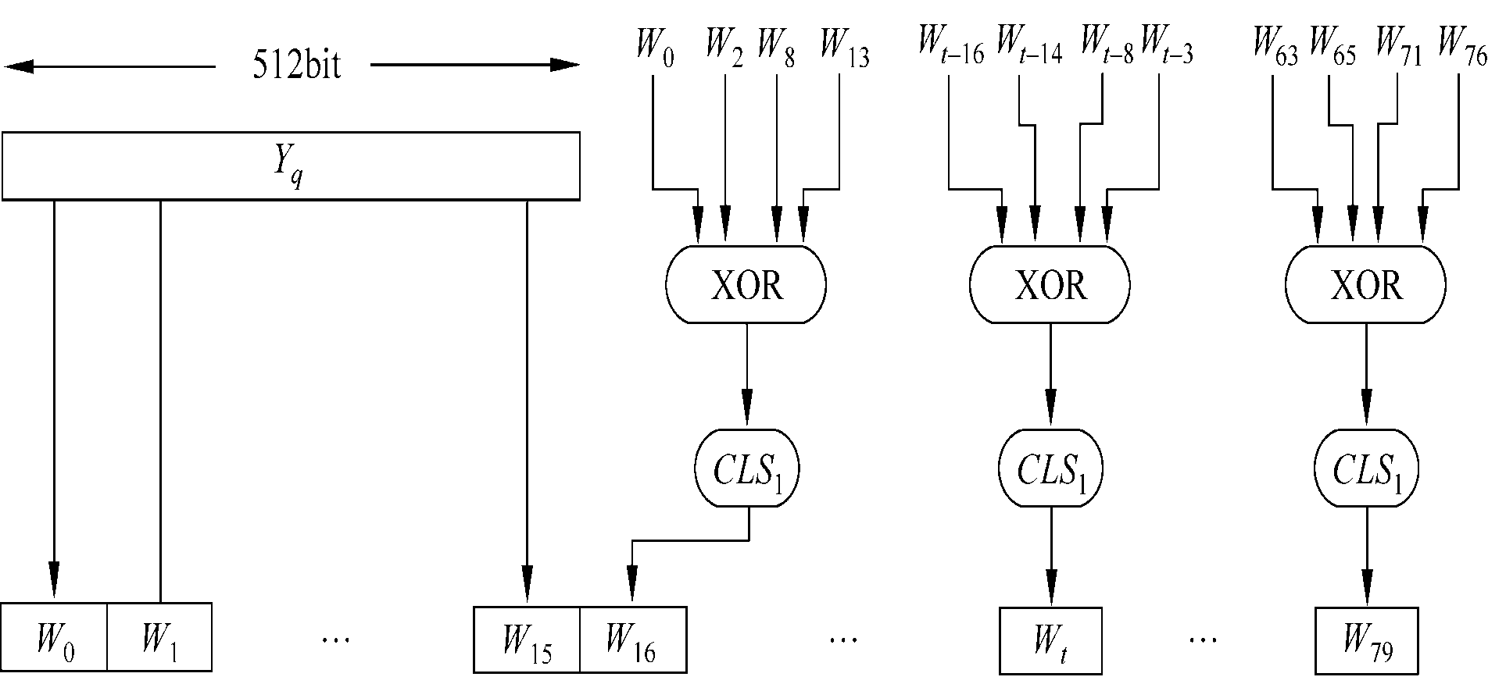
  由当前的输入分组(512bit)导出W_{t}(32bit)过程
    前16个值(即W₀,W₁,…,W₁₅)直接取为输入分组的16个相应的字，其余值(即W16,W17,…,W79)取为
    W_{t}=CLS₁(W_{t-16}⊕W_{t-14}⊕ W_{t-8}⊕ W_{t-3})
  SHA将输入分组的16个字扩展成80个字再进行4轮处理，比MD5安全性更强

Slide 57
6.4.3 SHA与MD5的比较
  由于SHA与MD5都是由MD4演化而来，所以两个算法极为相似
  1. 抗穷搜索攻击的强度
    弱抗碰撞性比较：由于SHA和MD5的消息摘要长度分别为160和128，所以用穷搜索攻击寻找具有给定消息摘要的消息分别需做O(2¹⁶⁰)和O(2¹²⁸)次运算
    强抗碰撞性比较：用穷搜索攻击找出具有相同消息摘要的两个不同消息分别需做O(2⁸⁰)和O(2⁶⁴)次运算
    因此SHA抗击穷搜索攻击的强度高于MD5抗击穷搜索攻击的强度
  2. 抗击密码分析攻击的强度
    SHA的设计准则未被公开，抗击密码分析攻击的强度较难判断，似乎高于MD5的强度

Slide 58
3. 速度
  两个算法的主要运算都是模2³²加法，因此都易于在32位结构上实现
  SHA的迭代步数(80步)多于MD5的迭代步数(64步)
  所用的缓冲区(160比特)大于MD5使用的缓冲区(128比特)
  因此在相同硬件上实现时，SHA的速度要比MD5的速度慢
4. 简洁与紧致性
  两个算法描述起来都较为简单，实现起来也较为简单，都不需要大的程序和代换表
5. 数据的存储方式
  MD5使用little-endian方式，SHA使用big-endian方式。两种方式相比看不出哪个更具优势，之所以使用两种不同的存储方式是因为设计者最初实现各自的算法时，使用的机器的存储方式不同。

Slide 59
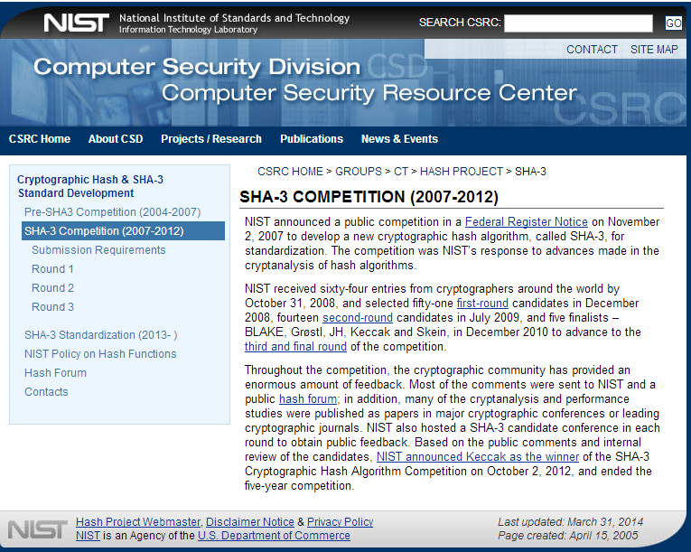
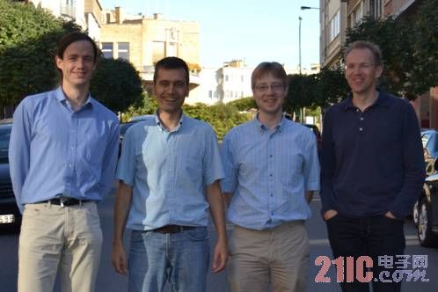
6.5.1 SHA-3算法(补充)
国际标准
  MD5，SHA-0，SHA-1：基本上都被破译了（王小云）
  SHA2(FIPS PUB 180-2标准)，对SHA1-进行了改进，包括3个算法SHA-256，SHA384，SHA-512，仅是过渡算法。
  SHA-3候选算法，最后一轮五个候选算法是：
    源自瑞士的BLAKE
    Graz理工大学和丹麦理工大学合作的Grøstl
    新加坡华裔信息安全专家伍宏军的JH(已经发现了些问题)
    Joan Daemen为主要成员的Keccak
    Bruce Schneier为负责人的Skein。
  2012年9月美国国家标准技术研究协会（NIST）宣布了SHA-3算法竞赛的获胜者——Keccak

Slide 60
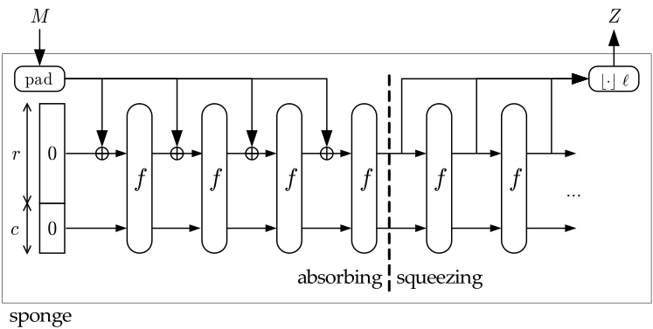
Keccak概述
b=25 × 2^{ℓ}=r+c, r为rate效率，c为capacity容量 。
数据M的填充规则：
在数据M结尾填充1，然后填充数量最少的0，最后在结尾填充1，使得填充后的数据长度为数据块长度r的倍数。
填充数据的长度最短为2位，最长为r+1位。

Slide 61
Keccak概述
吸收过程： 1. state S被初始化为0; 2. 对输入进行填充;
3. 将第一组r1个输入bit与r进行异或; 4. S被f（S）取代;
5. 下一个r2个输入比特与r进行异或; 6. S被f（S）取代 …
循环直至所有的r数据块被计算完成 .

Slide 62
Keccak概述
压缩过程：1. 将所得运算结果S截取r位，赋值给Z；
2. 如果r小于输出结果n，对S进行迭代运算；
3. 将迭代运算结果截取r位级联到Z后面，循环进行迭代和级联直到Z的长度大于n；
4. 截取Z的前n位，所得结果即为Keccak的运算结果。

Slide 63
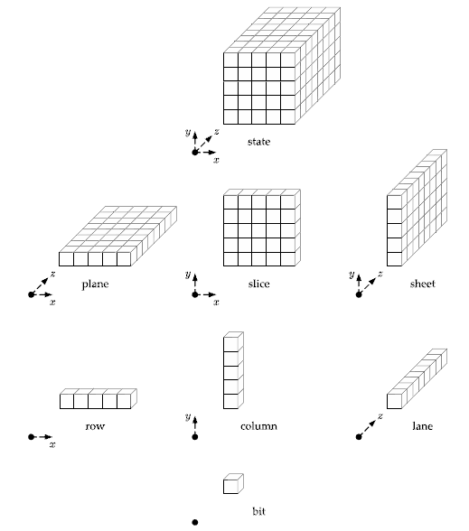
keccak概述
b=25×2^{ℓ}
w=2^{ℓ}
a[5][5][w]

Slide 64
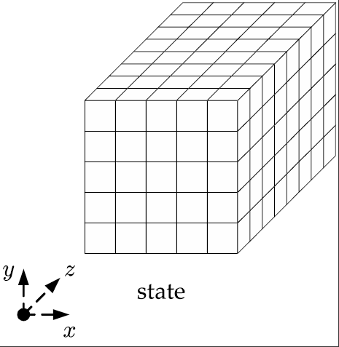
state
S[w(5y+x)+z]=a[x][y][z]

Slide 65
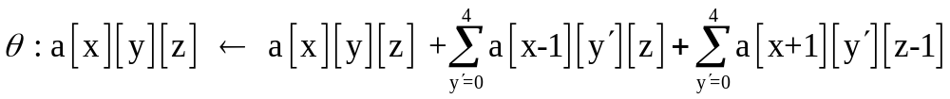
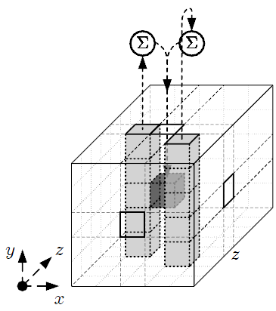
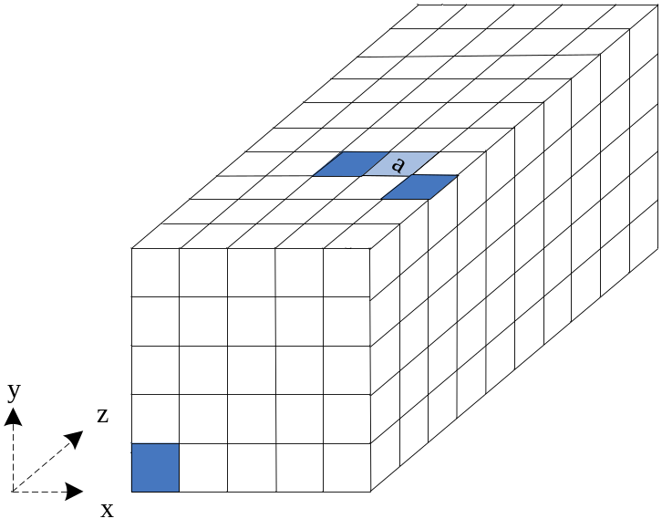
f[b]: θ
θ是线性的，以扩散为目的。

Slide 66
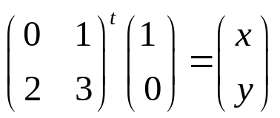

f[b]: ρ
满足
当x=y=0时，t=-1。
用不同的三角形数对slice上的25个数进行比特旋转。
_{(0,1,3,6,10,15,21,28,36…)}
 | x=3 | x=4 | x=0 | x=1 | x=2
y=2 | 153 | 231 | 3 | 10 | 171
y=1 | 55 | 276 | 36 | 300 | 6
y=0 | 28 | 91 | 0 | 1 | 190
y=4 | 120 | 78 | 210 | 66 | 253
y=3 | 21 | 136 | 105 | 45 | 15

Slide 67
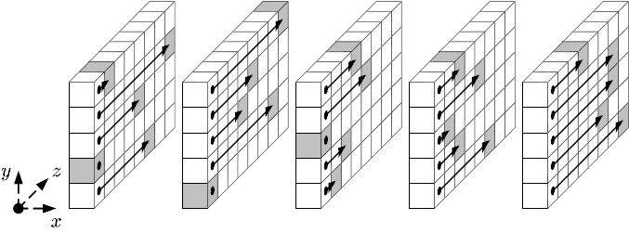
f[b]: ρ
ρ：slice内部的转换 ，使每个slice之间的离散加快

Slide 68
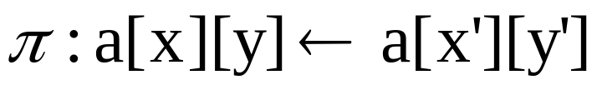
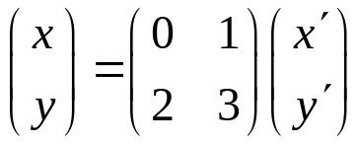
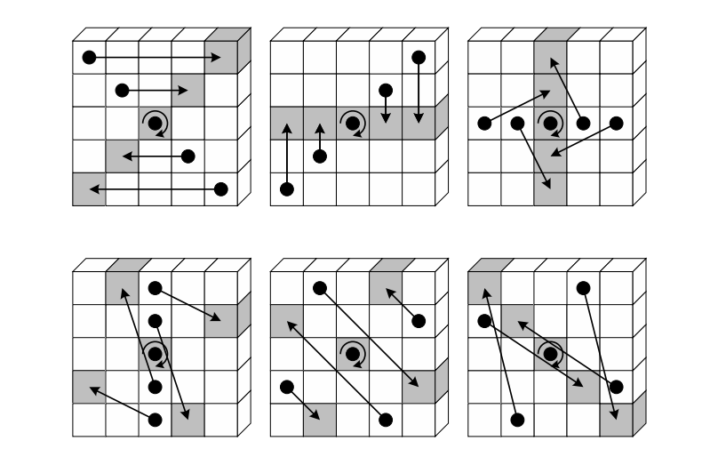
f[b]: π
π：对lane进行映射，三维数组高度离散，z轴有变换不变性
其中
x=y=0位于平面中心

Slide 69

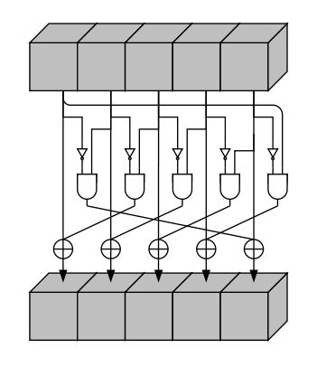
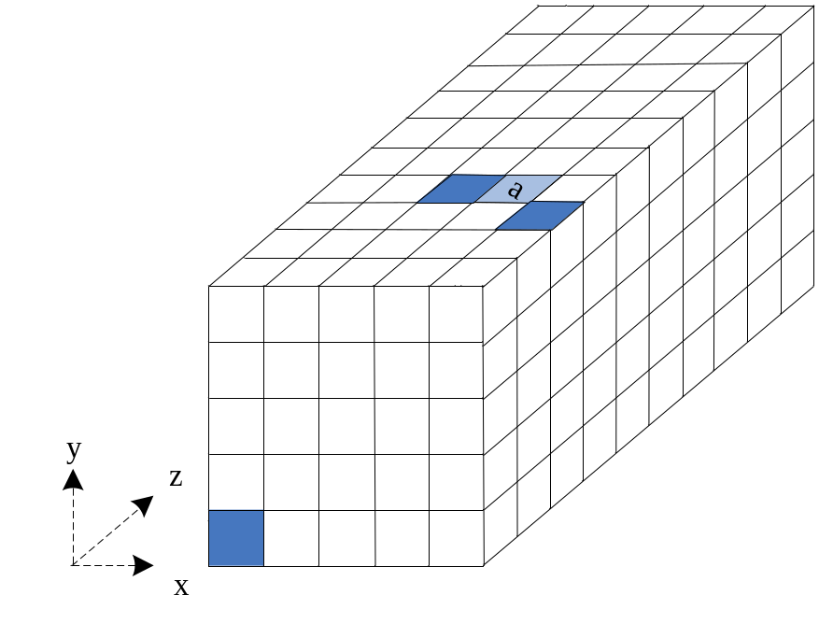
f[b]: χ
χ：唯一的非线性映射，实现简单的非线性传播。
该函数与θ相互作用，使每一轮迭代的每个输入比特都潜在的影响了31个输出比特

Slide 70
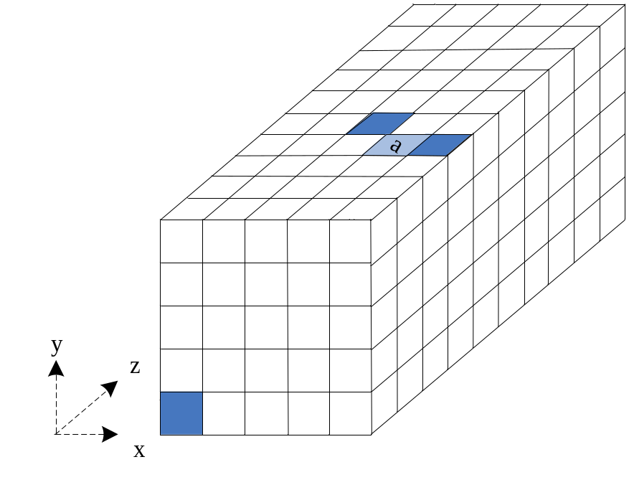

f[b]: χ
χ：唯一的非线性映射，实现简单的非线性传播。
该函数与θ相互作用，使每一轮迭代的每个输入比特都潜在的影响了31个输出比特

Slide 71
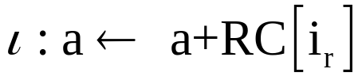
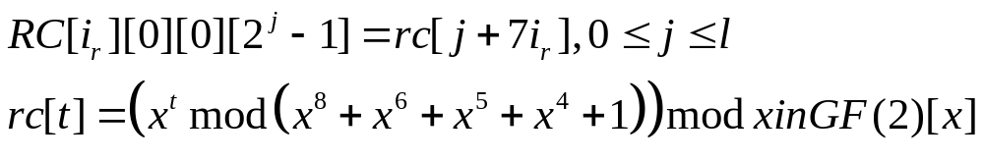
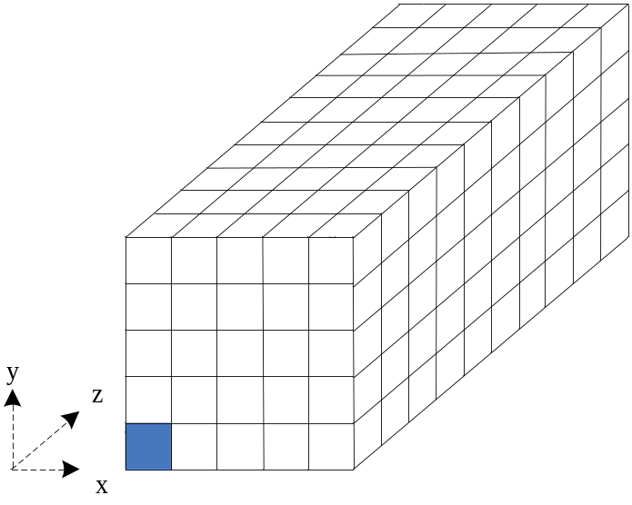
f[b]:τ
15
7
1
3
0

Slide 72
f[b]
sponge函数中，f 对θ、ρ、π、χ和τ五个过程进行迭代运算，而迭代次数由
n_{r}=12+2ℓ
决定。

Slide 73
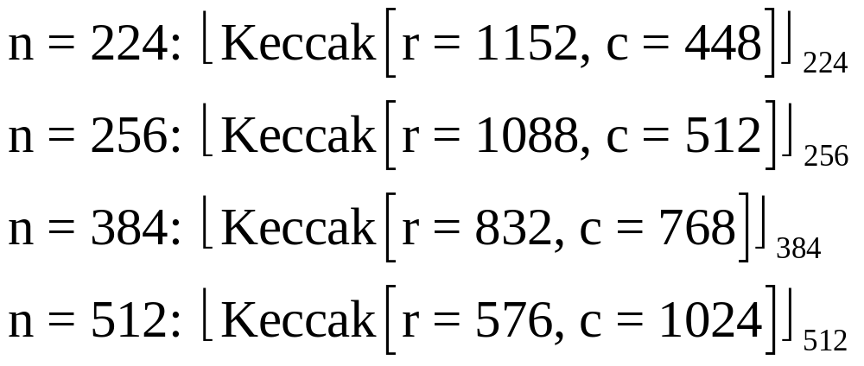
参数选择
r决定了每个数据块中数据的长度，c决定了这个函数的安全级别。
c=2n.安全性强度为2^{n}
针对b=1600，建议的参数长度：

Slide 74
6.5 HMAC算法
以前曾介绍过一个MAC的例子——数据认证算法
  该算法反映了传统上构造MAC最为普遍使用的方法，即基于分组密码的构造方法
近年来研究构造MAC的兴趣已转移到基于密码哈希函数的构造方法，这是因为：
  哈希函数(如MD5,SHA)软件实现快于分组密码(如DES)的软件实现
  哈希函数的库代码来源广泛
  哈希函数没有出口限制，而分组密码即使用于MAC也有出口限制
哈希函数并不是为用于MAC而设计的，由于哈希函数不使用密钥，因此不能直接用于MAC
  目前已提出了很多将哈希函数用于构造MAC的方法，其中HMAC就是其中之一，已作为RFC2104被公布，并在IPSec和其他网络协议(如SSL)中得以应用

Slide 75
6.5.1 HMAC的设计目标
RFC2104列举了HMAC的以下设计目标：
  ① 可不经修改而使用现有的哈希函数，特别是那些易于软件实现的、源代码可方便获取且免费使用的杂凑函数。
  ② 其中镶嵌的哈希函数可易于替换为更快或更安全的杂凑函数。
  ③ 保持镶嵌的哈希函数的最初性能，不因用于HMAC而使其性能降低。
  ④ 以简单方式使用和处理密钥。
  ⑤ 在对镶嵌的哈希函数合理假设的基础上，易于分析HMAC用于认证时的密码强度。

Slide 76
前两个目标是HMAC被公众普遍接受的主要原因，这两个目标是将哈希函数当作一个黑盒使用，这种方式有两个优点：
  第一，哈希函数的实现可作为实现HMAC的一个模块，这样一来，HMAC代码中很大一块就可事先准备好，无需修改就可使用；
  第二，如果HMAC要求使用更快或更安全的哈希函数，则只需用新模块代替旧模块，例如用实现SHA的模块代替MD5的模块。
最后一条设计目标则是HMAC优于其他基于杂凑函数的MAC的一个主要方面，HMAC在其镶嵌的哈希函数具有合理密码强度假设下，可证明是安全的

Slide 77
6.5.2 HMAC算法描述
图6-11是HMAC算法的运行框图，其中
  H为嵌入的哈希函数(如MD5、SHA)，
  M为HMAC的输入消息(包括哈希函数所要求的填充位)，
  Y_{i}(0≤i≤L-1)是M的第i个分组，
  L是M的分组数，
  b是一个分组中的比特数，
  n为由嵌入的杂凑函数所产生的哈希值的长度，
  K为密钥，如果密钥长度大于b，则将密钥输入到哈希函数中产生一个n比特长的密钥，
  K⁺是左边经填充0后的K，K⁺的长度为b比特，
  ipad为b/8个00110110，
  opad为b/8个01011010。

Slide 78
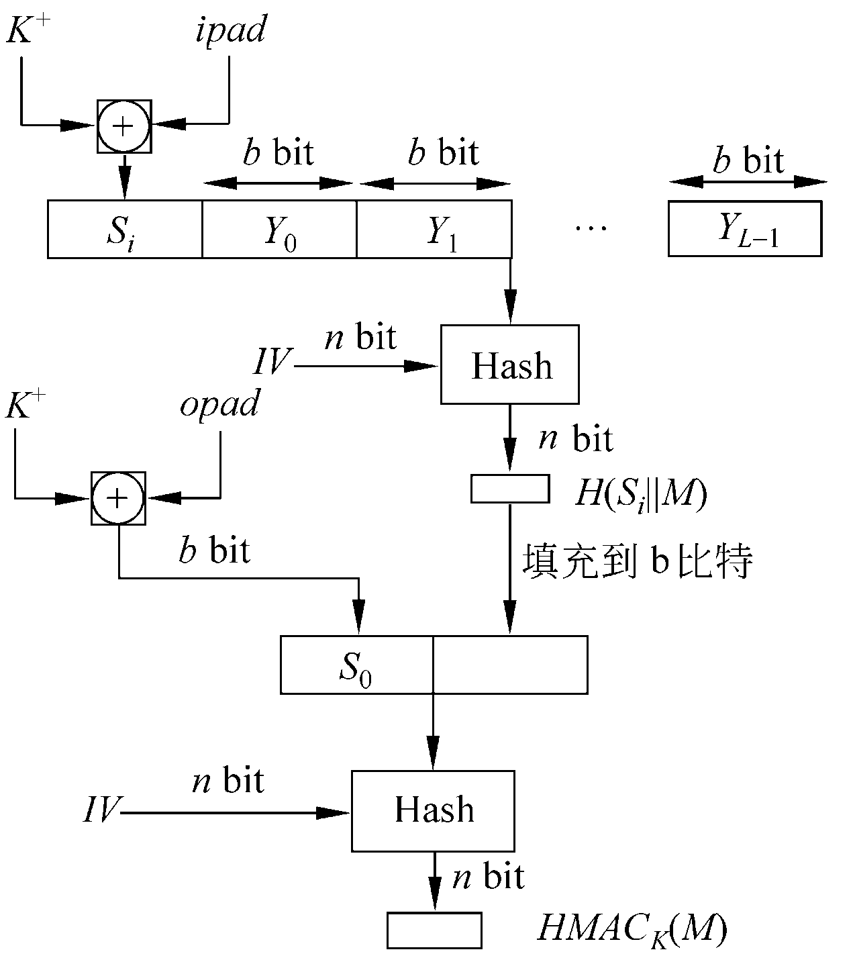
左边经填充0后的K，长度为b比特
b/8个00110110
b/8个01011010

Slide 79
算法的输出可如下表示：
  HMAC_{k}＝H[(K⁺⊕opad)||H[(K⁺⊕ipad)||M]]
算法的运行过程可描述如下：
  ① K的左边填充0以产生一个b比特长的K⁺ （例如K的长为160比特，b=512，则需填充44个零字节0x00）。
  ② K⁺与ipad 逐比特异或以产生b比特的分组S_{i}。
  ③ 将M链接到S_{i}后。
  ④ 将H作用于步骤③产生的数据流。
  ⑤ K⁺与opad逐比特异或，以产生b比特长的分组S₀。
  ⑥ 将步骤④得到的哈希值链接在S₀后。
  ⑦ 将H作用于步骤⑥产生的数据流并输出最终结果。

Slide 80
注意
  K⁺与ipad逐比特异或以及K⁺与opad逐比特异或的结果是将K中的一半比特取反，但两次取反的比特的位置不同
  而S_{i}和S₀通过哈希函数中压缩函数的处理，则相当于以伪随机方式从K产生两个密钥

Slide 81
在实现HMAC时，可预先求出下面两个量 （见图12，虚线以左为预计算）：
  f(IV, (K⁺⊕ipad))
  f(IV, (K⁺⊕opad))
  其中f(cv，block)是哈希函数中的压缩函数，
    其输入是n比特的链接变量和b比特的分组，
    输出是n比特的链接变量。
  这两个量的预先计算只在每次更改密钥时才需进行。事实上这两个预先计算的量用于作为哈希函数的初值IV。如下图所示

Slide 82
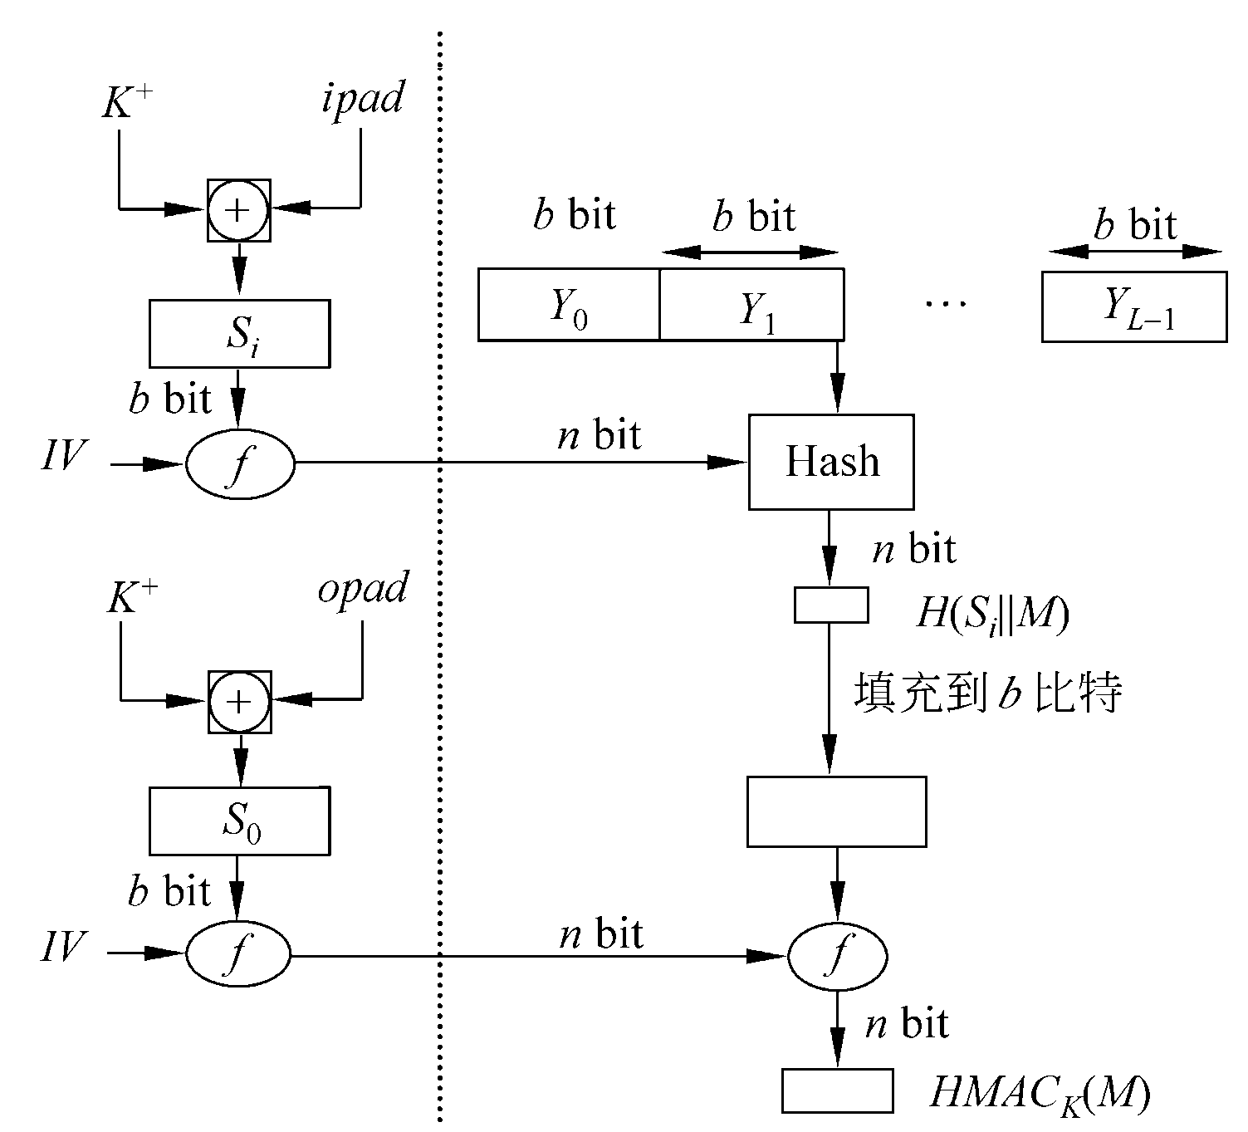

Slide 83
6.5.3 HMAC的安全性
基于密码哈希函数构造的MAC的安全性取决于镶嵌的杂凑函数的安全性
HMAC最吸引人的地方是
  其设计者已证明了算法强度和嵌入的散列函数强度之间的确切关系
  即对HMAC的攻击等价于对内嵌哈希函数的下述两种攻击之一：
① 攻击者能够计算压缩函数的一个输出，即使IV是随机的和秘密的
  在第一种攻击中，可将压缩函数视为与哈希函数等价，而哈希函数的n比特长IV可视为HMAC的密钥。
  对这一散列函数的攻击可通过对密钥的穷搜索来进行
  攻击的复杂度为O(2^{n})

Slide 84
② 攻击者能够找出哈希函数的碰撞，即使IV是随机的和秘密的
  第二种攻击指攻击者寻找具有相同哈希值的两个消息，因此就是第Ⅱ类生日攻击。
  对哈希值长度为n的哈希函数来说，攻击的复杂度为O(2^{n/2})。
  因此第二种攻击对MD5的攻击复杂度为O(2⁶⁴)
  就现在的技术来说，这种攻击是可行的。但这是否意味着MD5不适合用于HMAC？

Slide 85
  回答是否定的，原因如下：
    攻击者在攻击MD5时，可选择任何消息集合后脱线寻找碰撞。由于攻击者知道哈希算法和默认的IV，因此能为自己产生的每个消息求出杂凑值。
    然而，在攻击HMAC时，由于攻击者不知道密钥K，从而不能脱线产生消息和认证码对
  所以攻击者必须得到HMAC在同一密钥下产生的一系列消息，并对得到的消息序列进行攻击。
    对长128比特的哈希值来说，需要得到用同一密钥产生的2⁶⁴个分组（2⁷³比特）。在1Gbit/s的链路上，需250000年，因此MD5完全适合于HMAC，而且就速度而言，MD5要快于SHA作为内嵌哈希函数的HMAC。
作业：p₁₅₉：1，2，3，5, 6(1)

